Slide 1
ADSI Andrés Cristancho Milton Araque Haber Ávila Felipe Sotomayor Tema proyector formativo sede Colombia (Sena)

Slide 2
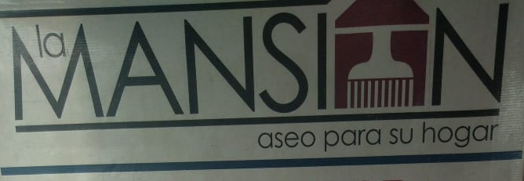
La mansión aseo para su hogar

Slide 3


Slide 4


Slide 5

Objetivos generales
Crear un inventario sistematizado para la empresa, mediante el cual nos muestre el flujo de productos, dinero y facturación.

Slide 6

Objetivos específicos
Crear una base de datos con los productos existentes en están de la empresa
Implementar la organización y documentación de la facturación de la empresa de un modo eficiente
Crear estampas para la fácil identificación del producto con lo cual nos lleva a la plena caracterización del producto negociado en el sistema

Slide 7
Planteamiento del problema
Llevando acabo los métodos de levantamiento de información identificamos claramente un déficits en el inventario y en la caracterización del producto.
Implementación de la tic mediante la publicidad o acogimiento del empresa ante los empleados (crear una pagina web o es su defecto una aplicación )

Slide 8
alcance
Sistematización del inventario
Documentación acertada de las ventas
Registro de flujo del inventario
Caracterización de los productos
Registro detallado del flujo del dinero por día mes y año

Slide 9
Justificación
Escogimos este negocio ya que nos vimos en la situación de hacer un inventario y tras búsqueda encontré un negocio de venta de productos de aseo pequeño a la cual con nuestra intención podemos lograr que la señora sepa mas de su negocio y/o mejorárselo con el uso de las TIC y con lo visto en nuestro transcurso de lo visto en clases para que tenga aun mas un mejor servicio y le quede mas fácil su venta de productos.

Slide 10
Recolección de información
En la recolecta de información la señora encargada nos dice sus objetivos, sus actividades y procesos del negocio, ella nos dice que que quiere que el producto este mas cerca del consumidor y que sea mas favorable a nivel de competencia, ella también nos dice que ella compra productos directamente al fabricante que tengan buena calidad, se haga menor costo para el consumidor.

Slide 11
Cliente
Planeación estratégica de la empresa
Planeación económica de la empresa
Cliente satisfecho
Respaldo total por su compra
Caracterización del producto
Facturación clara
Laboratorios de productos (proveedores)
Inventario (empírico)
sistematizado
Gestión financiera

Slide 12
inventario
Producto comprado
empresario
Negociación
Proveedores
Productos en el están
Negociación con el cliente
Compra al detal
clientes
Compra al por mayor

